Slide 1
jiāotáng nǎichá
焦糖奶茶
Caramel milk tea

Slide 2
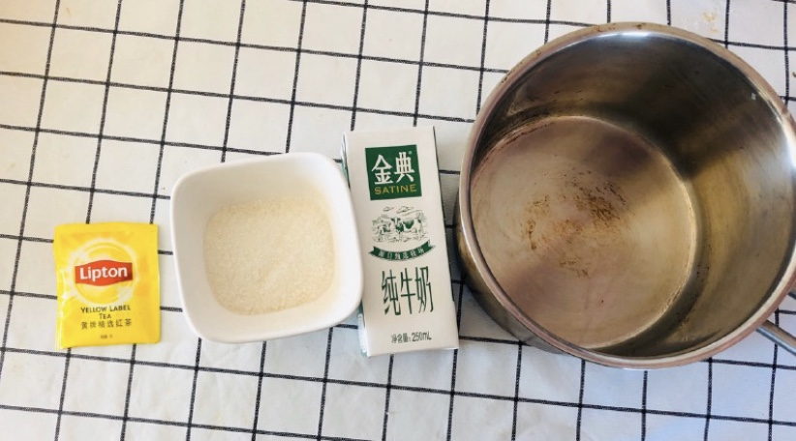
cái liào
材料［Ingredients］
红茶
糖
牛奶
锅

Slide 3
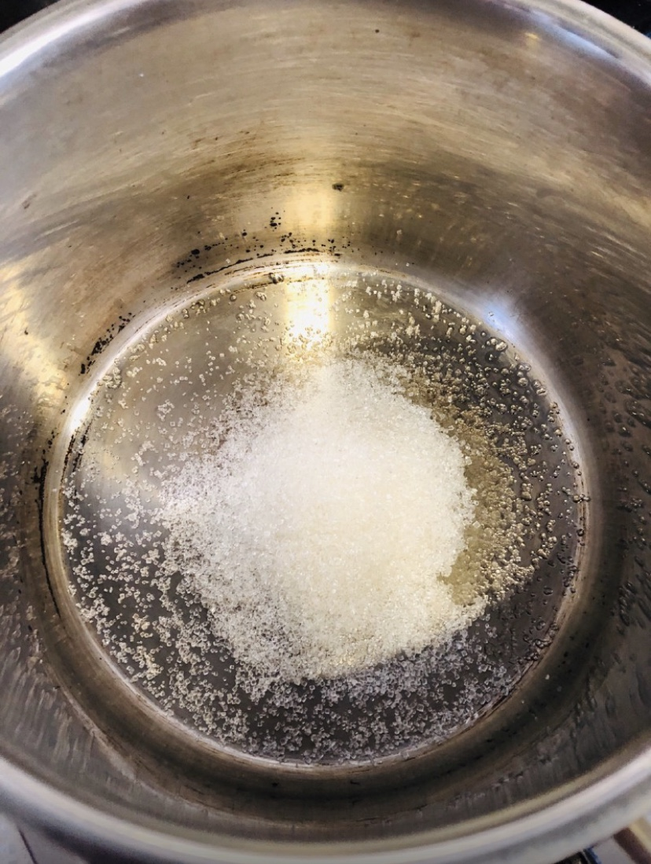
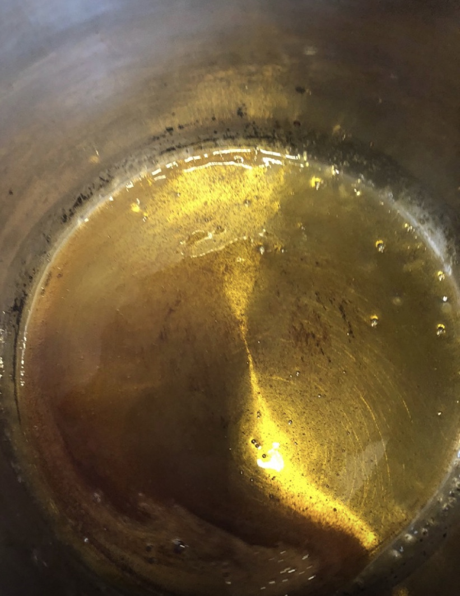
第一步：
把糖放进锅中，开小火，等到融化，变成黄色。

Slide 4
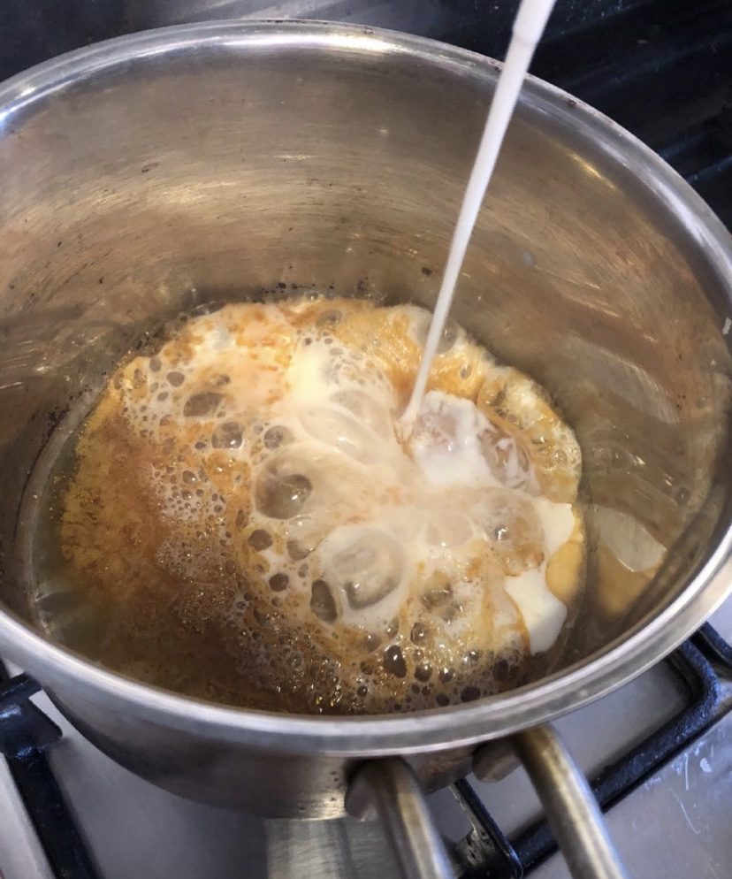
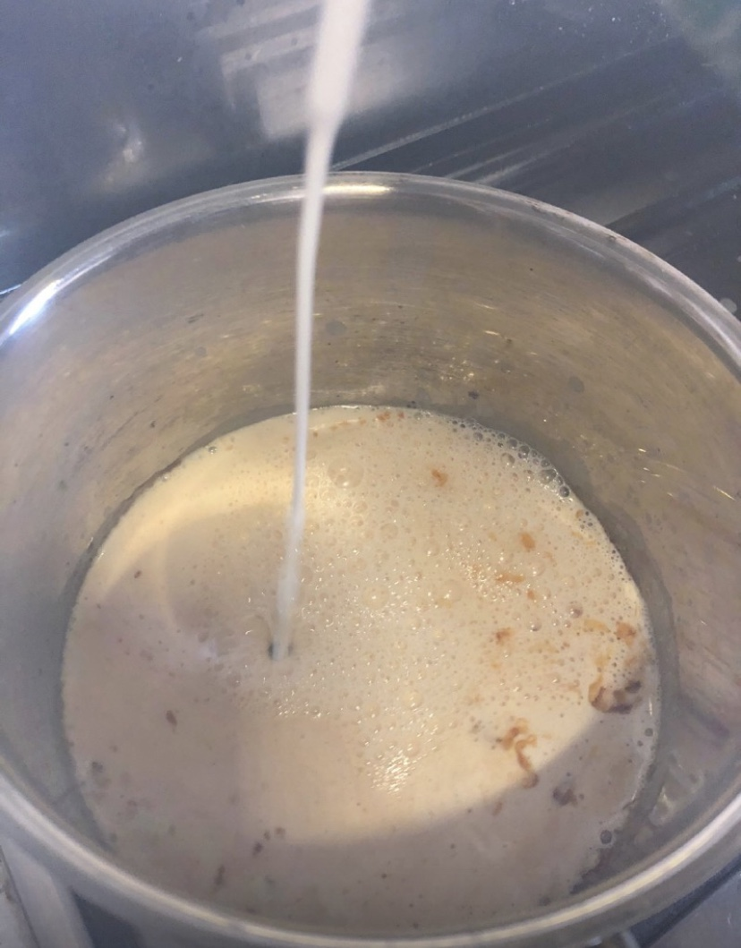
第二步：
把牛奶倒入锅中。

Slide 5
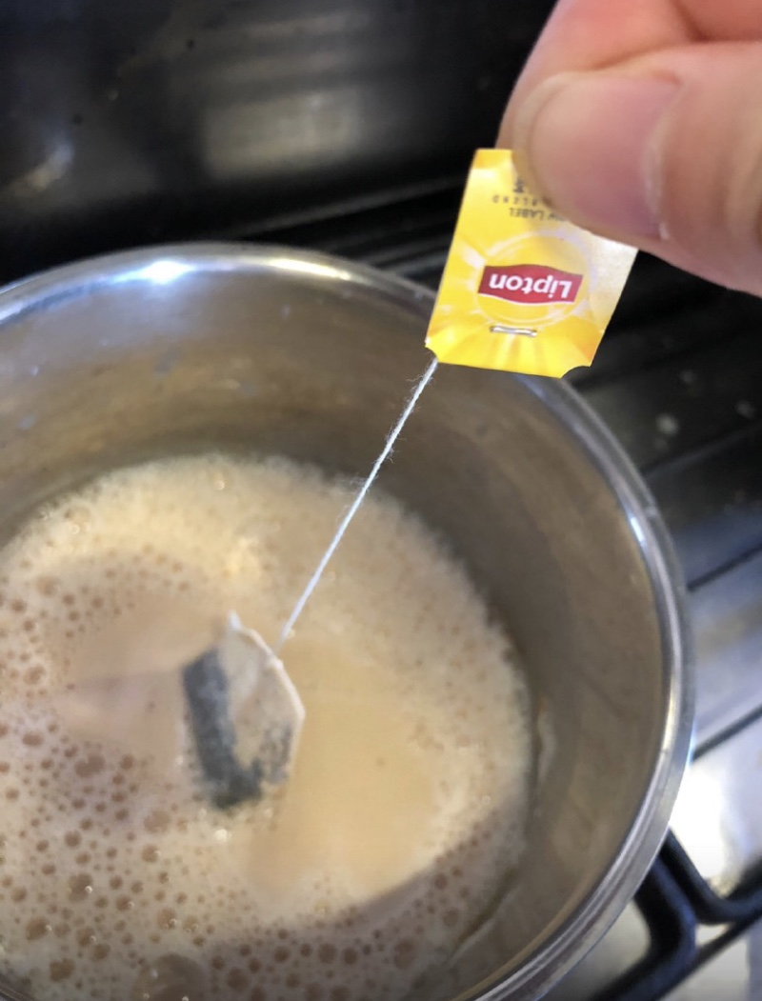
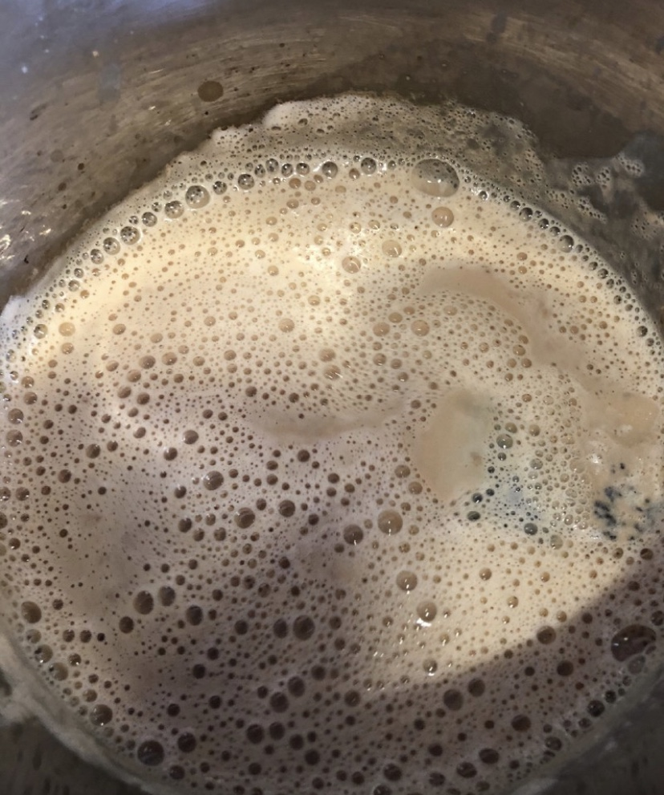
第三步：
放入红茶，把牛奶煮开。

Slide 6
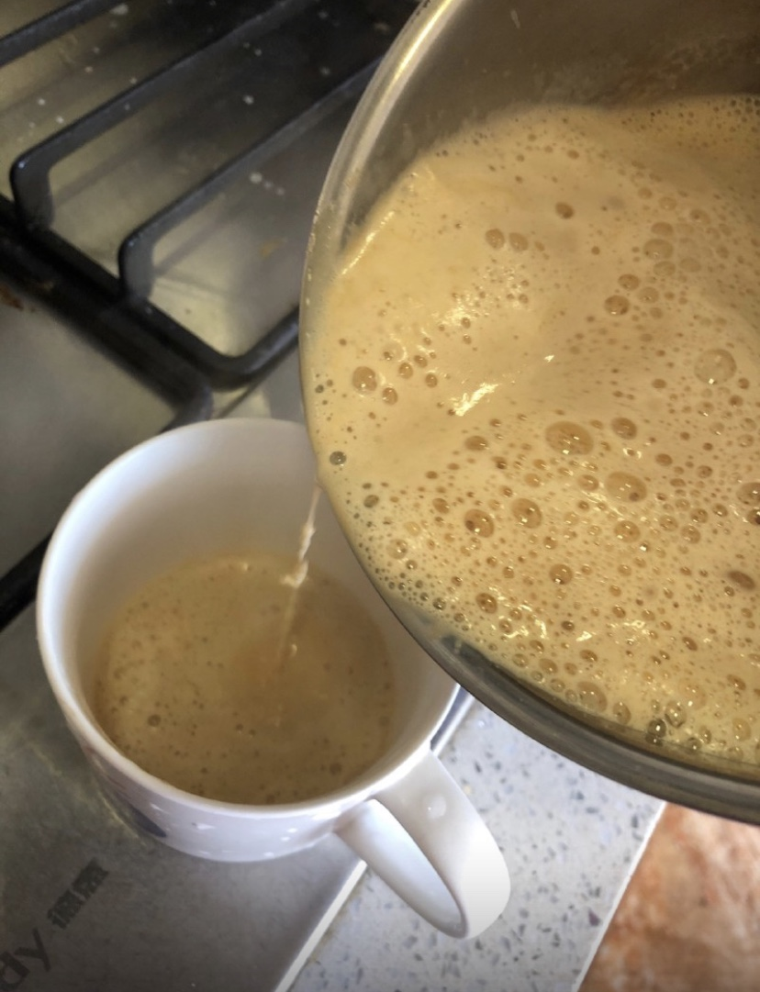
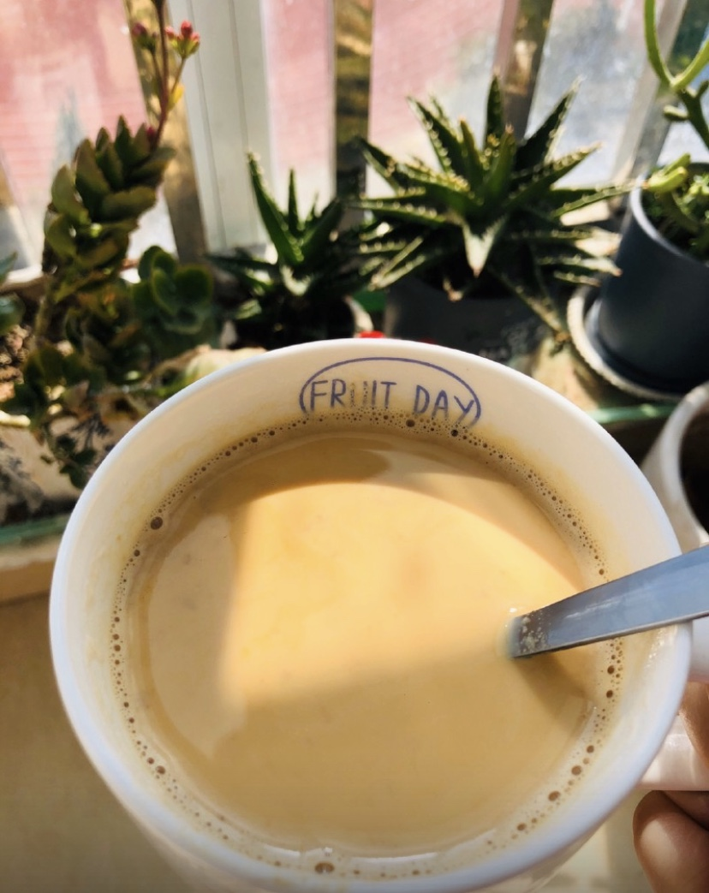
第四步：
ok啦，把奶茶倒入杯中。

